Slide 1

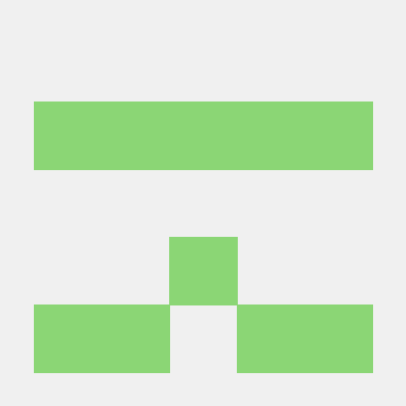


Calculator
Von:
Raffael Maier
Hoang Vu Ho
Ercan Bulgan
Elisaveta Mits

Slide 2
Aufgabenstellung
Taschenrechner in C programmieren
Pflichtfeature + Wahlfeatures
Endergebnis auf GitHub hochladen

Slide 3
Inhaltsverzeichnis
1. IPERKA
2. Unser Code
3. Probleme ( Testprotokoll )
4. Komlikation mit GitHub
5. Reflektion zu unserem Team

Slide 4

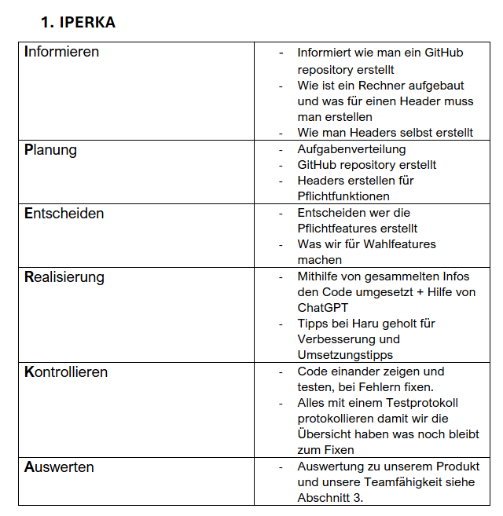
IPERKA
Wir haben nach dem IPERKA Verfahren gerarbeitet

Slide 5
Code
Pflichtfeature
Wahlfeatures

Slide 6
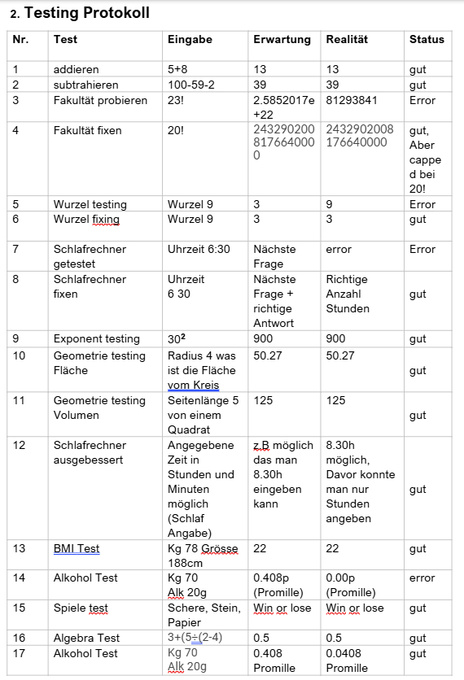
Testing Protokoll
Jeder Schritt wurde protokolliert und kontrolliert ob das Feature funktioniert.
Dient ebenso als Übersicht

Slide 7
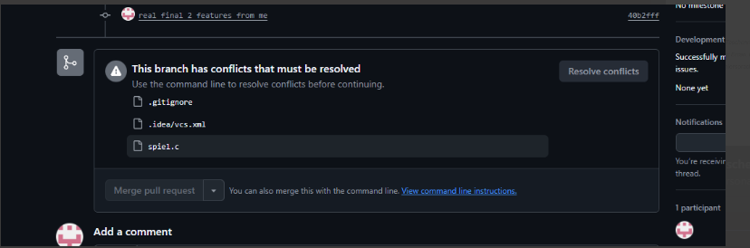
GitHub
Probleme beim Repository erstellen + Branches
Diverste Merge Probleme vom Code ins Main →→→→→→→→

Slide 8

Reflektion zu unserem Team
+ Aufgabenverteilung
+ Qualität von den Codes
+ Gute Teamarbeit
-Kommunikation am Anfang
-Nicht Ordentlich in GitHub gespeichert

Slide 9

Thank you for listening
Hit the

